Slide 1
Muotoilututka
Työkalu kehityshankkeiden projektointiin ja kehittämisen kokonaiskuvan hahmottamiseen
Helsinki Lab 2020, Versio 1.0

Slide 2
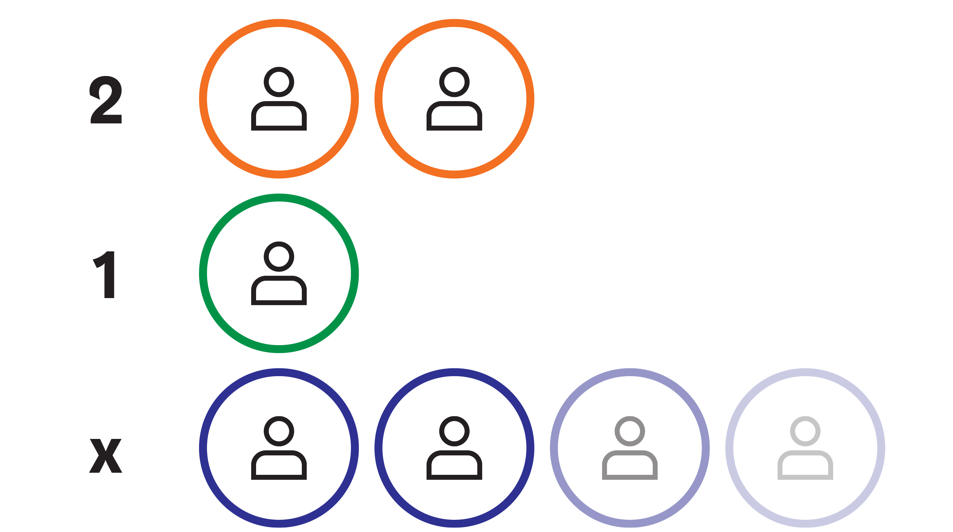
Mikä Muotoilututka?
Kenelle?
Muotoilututka on Helsingin kaupungin työntekijöille tarkoitettu työkalu sekä Helsinki Labin tarjoama palvelu. Muotoilututka-työskentelyyn osallistuvat palvelun omistaja sekä muut palvelun kehittämiseen ja tuotantoon liittyvät keskeiset tahot.
Miksi?
Työskentelyn tavoite on ymmärtää syvällisesti kehittämisen kokonais-kuva ja siihen liittyvät haasteet - mihin ongelmaan ollaan etsimässä ratkaisua, keitä ongelma koskettaa ja mitä muutoksen toteutus edellyttää organisaatiolta.
Työskentelyn tavoite on luoda projekti-tiimille yhteinen ymmärrys tulevasta.
Miten?
Helsinki Lab järjestää projektitiimille kahden tunnin työpajan, jossa projektin keskeiset osa-alueet käydään läpi Muotoilututka-kanvaksen avulla ja kehittämisen kokonaiskuva visualisoidaan. Projektitiimi voi pitää työpajan myös itse.
Työpajaa varten tulee kanvaksesta tunnistaa yhdessä projektin- tai tuoteomistajan kanssa ne teemat ja kysymykset, jotka ovat hankkeen kannalta oleellisia.

Slide 3
Ongelma – kehityshaaste
Mikä on ongelma ja miksi se on tärkeä?
1. Asiakas ja toimintaympäristö
2. Sisäinen näkökulma
3. Projektin toteutus
1.1. Asiakkaat ja sidosryhmät
Kuka on palvelun nykyinen käyttäjä? Entä tuleva?
Mikä on asiakkaiden palaute palvelusta? Mitä tietoa asiakkaista on olemassa? Mitä vielä puuttuu?
Mitä sidosryhmiä palveluun liittyy?
1.2. Toimintaympäristö
Mitä sellaisia muutoksia on näköpiirissä, jotka vaikuttavat palvelun tulevaisuuteen? (PESTLE: poliittiset, taloudelliset, sosiokulttuuriset, teknologiset, oikeudelliset, ekologiset)
Muutosten aikajänne?
2.1. Sisäiset tahot
Ketkä palvelun tuottavat?
Työntekijöiden palaute/työntekijäkokemus nyt?
2.2. Sisäinen muutos
Miten kehittäminen liittyy kaupungin/toimialan strategiaan?
Miten kehittäminen linkittyy yksikön muuhun toimintaan, palveluihin ja projekteihin?
Tehdäänkö vastaavaa jo muualla?
Mihin kehitystyö vaikuttaa ja miten laajasti? (prosessit, henkilöstö, johtaminen, tilat, teknologia)
Organisaation kehittäminen, poliittiset päätökset?
Muutosten aikajänne?
3.1. Toteutus
Kenellä on päävastuu projektista? Projektin omistaja ja projektipäällikkö?
Ohjausryhmän ja projektitiimin kokoonpano?
Keitä muita kehittäminen ja toteutus koskee?
Mitä toteutusvaiheessa on huomioitava?
Muutosjohtamisen tarve
Viestintätoimenpiteet
Ostopalvelut, projektisuunnitelma, tarjouspyynnöt
Aikataulu
1.3. Hyödyt ja lisäarvo asiakkaalle
Millaista arvoa palvelun kehittäminen tai kehityshanke tuo asiakkaalle?
Parantuuko asiakaskokemus, miten?
2.3. Hyödyt ja lisäarvo kaupungille
Paraneeko työntekijäkokemus, miten?
Millaista arvoa kehittäminen tuo kaupungille?
3.2. Kehittämisen riskit? Missä on onnistuttava?
3.3 Projektin status ja seuraavat stepit
Valmis etenemään
Vaatii jatkokehittelyä, miten?
Projekti ei voi edetä
4. Optio: kehityshaasteen täsmentäminen ja ongelman rajaus keskustelun pohjalta

Slide 4
Työpohjat

Slide 5
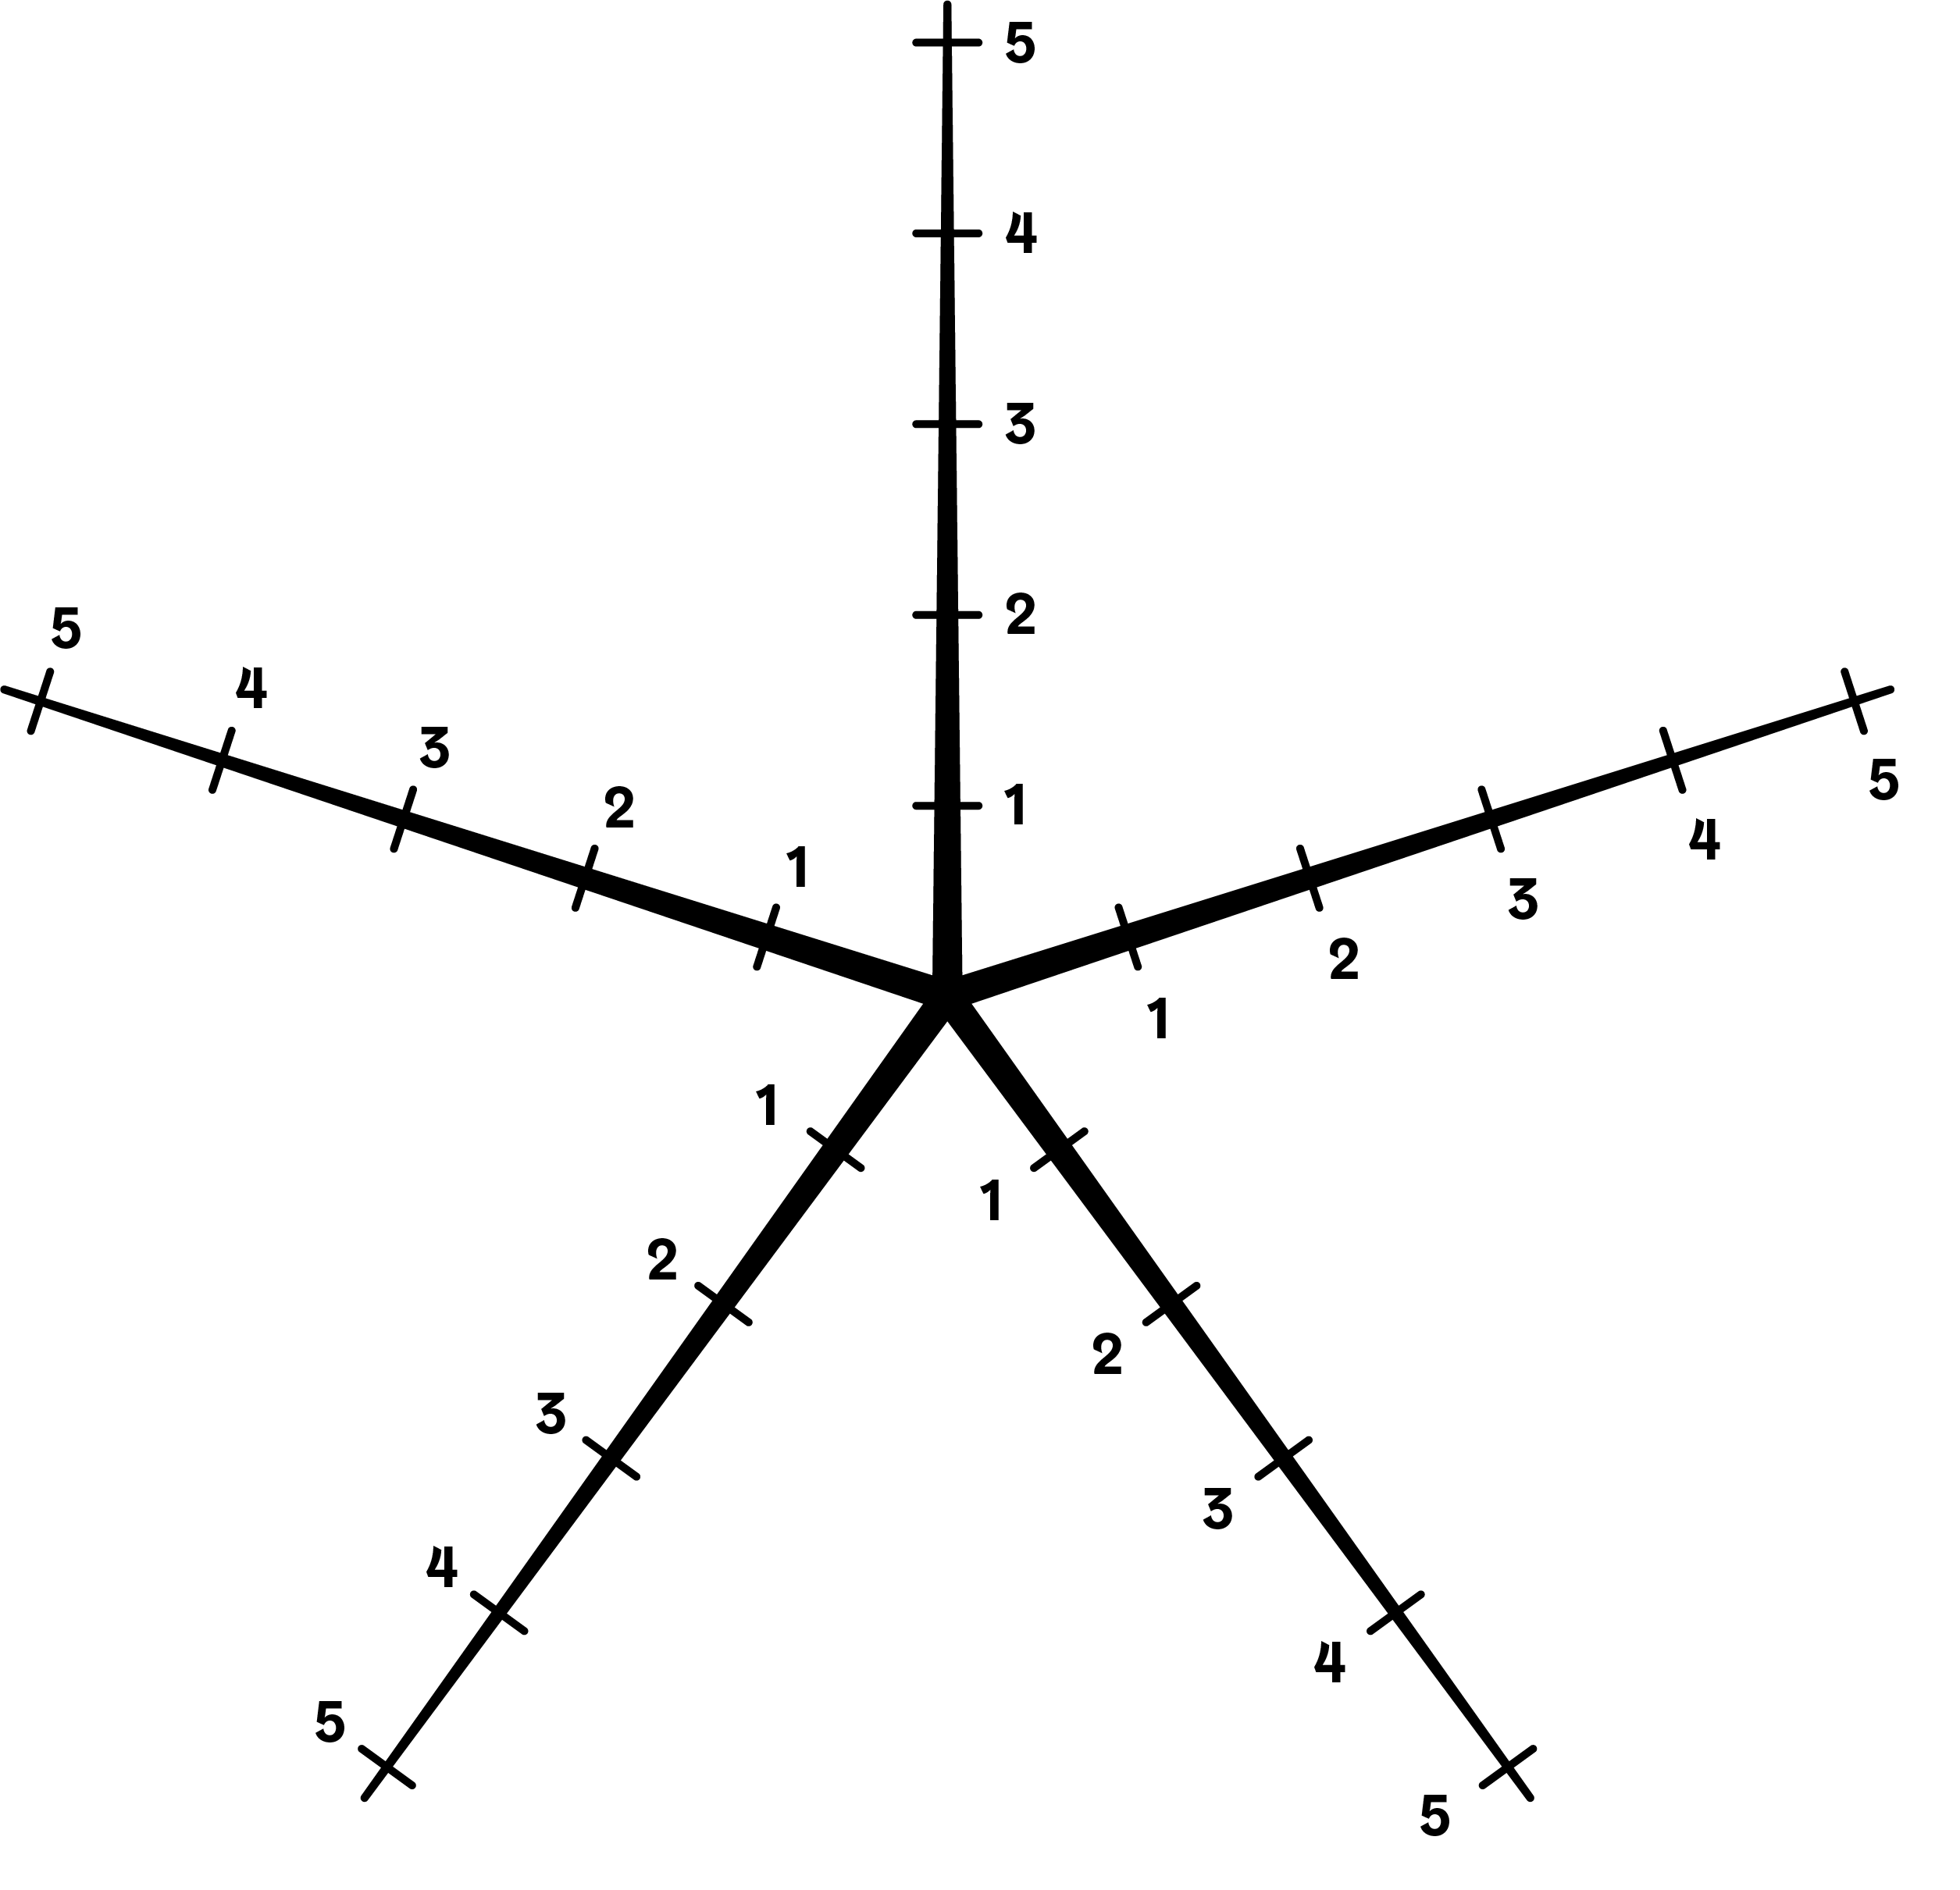
Muutoksen laajuus
Henkilöstö: työn luonne, toimenkuvat
Arvioi asteikolla 1-5 projektin vaikutuksia palvelutuotannon eri osa-alueilla. Arvioi sen jälkeen realistinen tavoitetila eri osa-alueille.
Prosessit
Johtaminen, tiimityö
Tilaratkaisut
Teknologia, virtuaalinen työympäristö

Slide 6
PESTLE-analyysi
PESTLE on lyhennelmä englanninkielen sanoista political, economical, socio-cultural, technological, legal, ja environmental. PESTLE-analyysin tavoitteena on tarkastella projektiin vaikuttavia tekijöitä monesta yhteiskunnallisesti merkittävästä näkökulmasta. Listaa kunkin otsikon alle, mitkä ulkopuoliset ja projektista riippumattomat tekijät vaikuttavat projektin toteutukseen ja palvelun tuotantoon.
Poliittinen
Taloudellinen
Sosiokulttuurinen
Teknologinen
Oikeudellinen
Ekologinen

Slide 7
Palveluprosessin kuvaus (service blueprint)
Fyysiset elementit
Asiakkaan toimet
Vuorovaikutusrajapinta
Palveluntuottajan asiakkaalle näkyvä toiminta
Näkyvyysrajapinta
Palveluntuottajan asiakkaalle näkymätön toiminta
Tukiprosessit
Ideat ja haasteet, joihin palata

